Slide 1


Slide 2
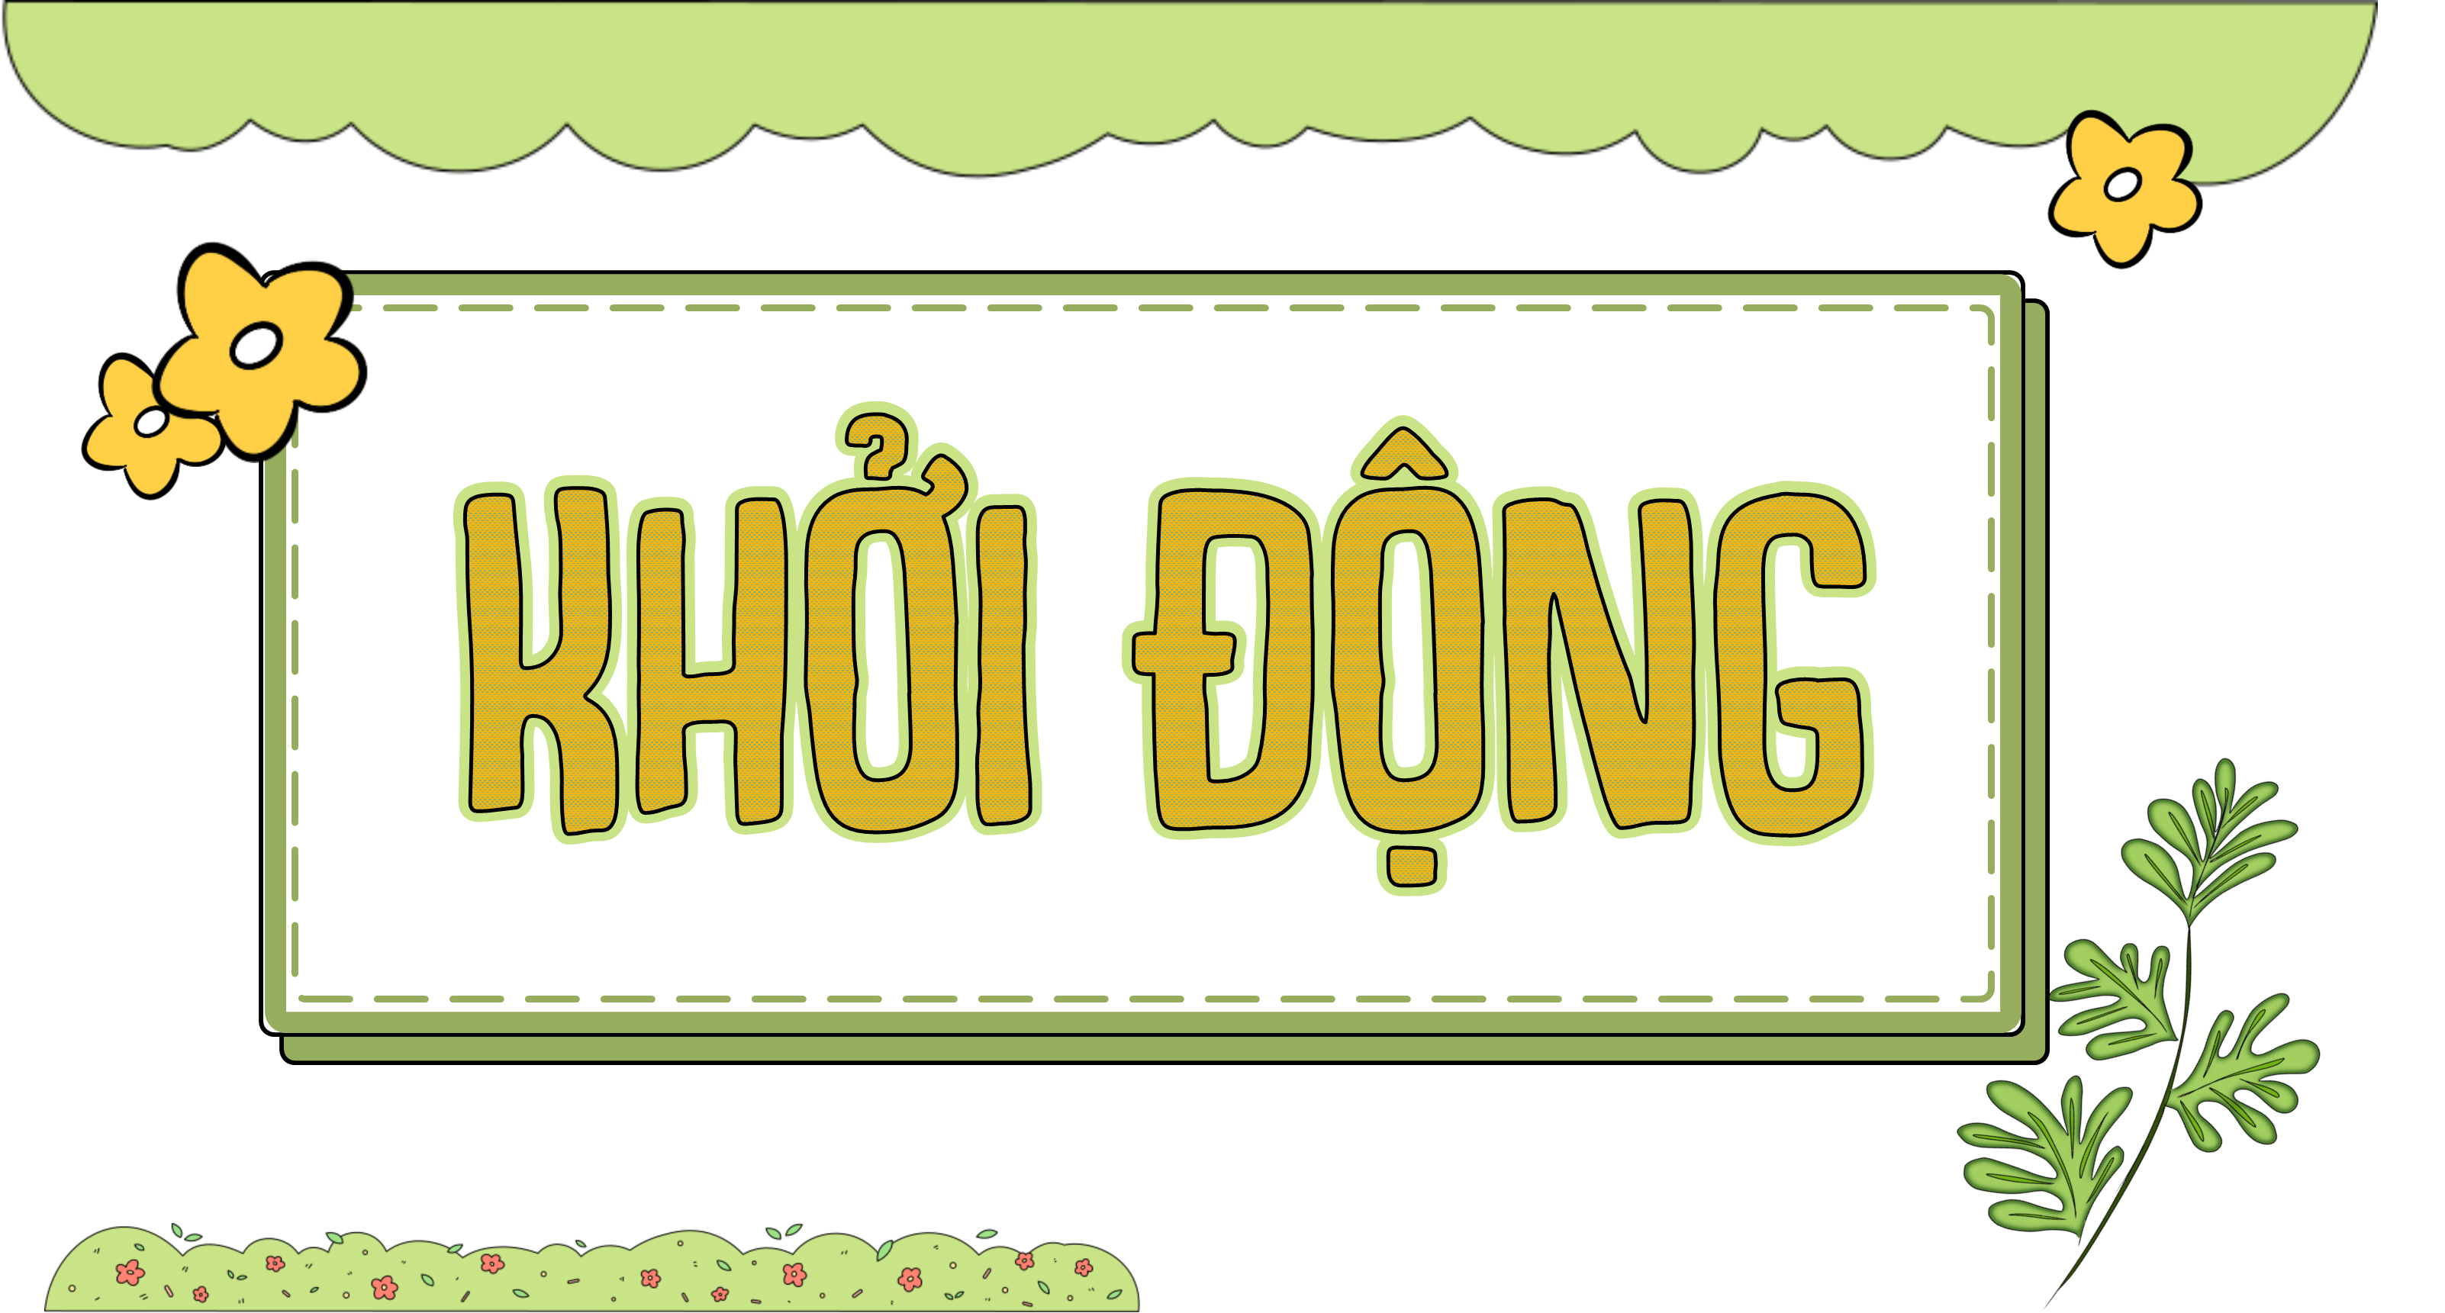

Slide 3



Luật chơi: Có hai hộp quà, mỗi hộp chứa một câu hỏi liên quan đến nội dung bài học. Hai bạn bất kì sẽ được chọn hộp quà và trả lời câu hỏi chứa trong hộp. Trả lời đúng sẽ nhận được phần thưởng, trả lời sai sẽ phải nhường quyền trả lời cho bạn khác.

Slide 4


Notes:
NHẤN VÀO HỘP QUÀ ĐỂ ĐẾN CÂU HỎI, nhấn vào dãy cỏ để đến bài mới

Slide 5

Câu hỏi: Có mấy cách liên kết câu trong đoạn văn, đó là những cách nào?
Có 3 cách liên kết câu: liên kết câu bằng cách lặp từ ngữ, liên kết câu bằng từ ngữ nối, liên kết câu bằng từ ngữ thay thế.
Notes:
Nhấn vào dãy cỏ phía dưới để quay lại

Slide 6
Câu hỏi: các câu văn sau được liên kết bằng hình thức nào?
Quả sim giống hết một con trâu mộng bé tí hon, béo tròn múp míp, còn nguyên cả lông tơ, chỉ thiếu chiếc khoáy. Cái sừng trâu là cái tai quả, nó chính là đài hoa đã già.
Liên kết bằng cách lặp từ ngữ.

Slide 8


Slide 9
1. Các câu trong những đoạn văn dưới đây liên kết với nhau bằng cách nào?
a. (1) Mới hôm qua, tôi chỉ thấy con đường đất đỏ quen thuộc và những đám cỏ xác xơ. (2) Thế mà hôm nay, đột nhiên những bông hoa mua đầu mùa đã bật nở, tím hồng như những ngọn đèn vui thập thoáng trong làn sướng ấm.
(Theo Vũ Tú Nam)
b. (1) Múa sư tử thực chất là một điệu múa võ. (2) Các miếng võ được biểu diễn rõ nhất trong màn sư tử đùa nghịch vờn nhau với đười ươi và khỉ. (3) Đười ươi và khi tìm đủ mọi cách để trêu chọc sư tử. (4) Bị trêu chọc, con thú dữ phát khùng nhe rang ra định ngoạm đầu đười ươi và khỉ, nhưng những con vật này dùng đủ miếng võ để né tránh một cách tài tình.
(Theo Trần Quốc Vượng – Lê Văn Hảo – Dương Tất Từ)
c. (1) Nhà rông là nơi thờ cúng chung, hội họp chung, tiếp khách chung, vui chơi chung của tất vả dân làng. (2) Kiến trúc bên trong nhà rông khá đặc biệt: nhà trống rỗng, chẳng vương víu một cây cột nài, có nhiều bếp lửa luôn đượm khói, có nơi dành để chiếng trống, nông cụ,… (3) Đêm đêm, bên bếp lửa bập bùng, các cụ già kể lại cho con cháu nghe biết bao kỉ niệm vui buồn ngôi nhà rông đã từng chứng kiến. (4) Vì vậy, nhà rông đối với tuổi trẻ Tây Nguyên thân thương như các tổ chim êm ấm.
(Theo Ay Dun và Lê Tấn)

Slide 10

PHIẾU HỌC TẬP
PHIẾU HỌC TẬP
1. Các câu trong những đoạn văn dưới đây liên kết với nhau bằng cách nào?
Đoạn văn | Cách liên kết câu | Từ ngữ liên kết
a
b
c
Thảo luận nhóm đôi.
Hoàn thành phiếu học tập
Chia sẻ kết quả trước lớp.

Slide 11


Slide 12


Slide 13

Đoạn văn | Cách liên kết câu | Từ ngữ liên kết
a | Liên kết câu bằng từ ngữ nối | Thế mà
b | - Liên kết câu bằng cách lặp từ ngữ - Liên kết câu bằng từ ngữ thay thế | - võ, sư tử, đười ươi, khỉ - Con thú dữ thay thế cho sư tử
c | Liên kết câu bằng cách lặp từ ngữ | Nhà rông

Slide 14

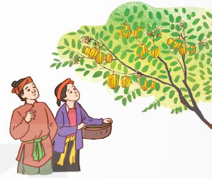
2. Chọn từ ngữ thay cho bông hoa để liên kết các câu trong đoạn văn.
Người anh, hai anh em, hai vợ chồng người em, nhưng
(1) Ngày xửa ngày xưa ở một nhà kia có hai anh em, cha mẹ mất sớm. (2) chăm lo làm lụng nên trong nhà cũng đủ ăn. (3) từ khi có vợ, người anh sinh ra lười biếng, bao nhiêu công việc khó nhọc đều trút cho vợ chồng người em. (4) thức khuya, dậy sớm, cố gắng làm lụng. (5) Thấy thế, sợ em tranh công, liền bàn với vợ cho hai vợ chồng người em ra ở riêng.
(Truyện Cây khế)

Slide 15

Làm việc cá nhân, trao đổi kết quả với bạn cùng bạn.
Chia sẻ kết quả trước lớp.

Slide 16
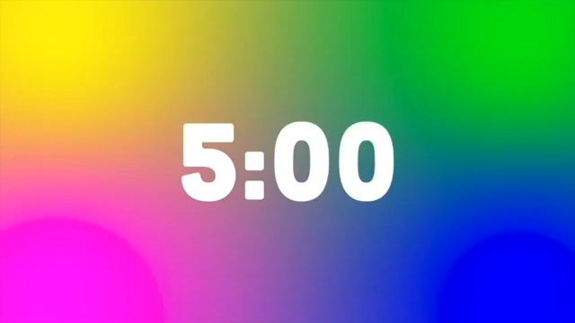

Slide 18

(1) Ngày xửa ngày xưa ở một nhà kia có hai anh em, cha mẹ mất sớm. (2) Hai anh em chăm lo làm lụng nên trong nhà cũng đủ ăn. (3) Nhưng từ khi có vợ, người anh sinh ra lười biếng, bao nhiêu công việc khó nhọc đều trút cho vợ chồng người em. (4) Hai vợ chồng người em thức khuya, dậy sớm, cố gắng làm lụng. (5) Thấy thế, người anh sợ em tranh công, liền bàn với vợ cho hai vợ chồng người em ra ở riêng.
(Truyện Cây khế)

Slide 19

3. Viết đoạn văn ( 4 – 5 câu) giới thiệu về một phương tiện đi lại của người dân ở vùng sông nước, trong đó có sử dụng tự ngữ nối để liên kết câu.

Slide 21

- Đoạn văn viết đúng chủ đề: phương tiện đi lại của người dân vùng sông nước.
- Các câu trong đoạn văn liên kết với nhau bằng từ ngữ nối.
- Đủ số lượng 4 – 5 câu.

Slide 22


Slide 23
Đặt hai đến ba câu có sự liên kết với nhau, nêu rõ các câu được liên kết bằng cách nào?

Slide 24
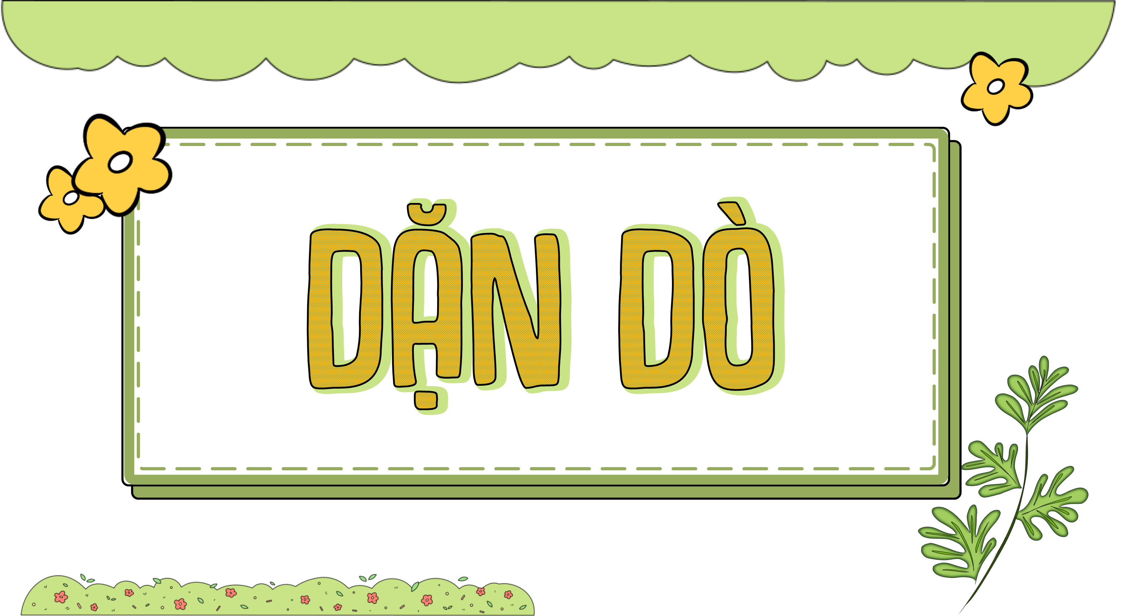

Slide 25


